Slide 1

KẾT NỐI TRI THỨC VỚI CUỘC SỐNG
Tiếng Việt 1

Slide 2


Khởi động

Slide 3
7
THẾ GIỚI TRONG MẮT EM
Bài
3
NHỮNG CÁNH CÒ

Slide 4
Tiết 3

Slide 5
Những cánh cò
Ông kể ngày xưa, quê của bé có rất nhiều cò. Mùa xuân, từng đàn cò trắng duyên dáng bay tới. Chúng lượn trên bầu trời trong xanh rồi hạ cánh xuống những lũy tre. Hằng ngày, cò đi mò tôm, bắt cá ở các ao, hồ, đầm.
Bây giờ ao, hồ, đầm phải nhường chỗ cho những tòa nhà cao vút, những con đường cao tốc, những nhà máy tỏa khói mịt mù. Cò chẳng còn nơi kiếm ăn. Cò sợ những âm thanh ồn ào. Thế là chúng bay đi.
Bé ước ao được thấy những cánh cò trên cánh đồng quê.
(Theo Hoài Nam)

Slide 6

5
Chọn từ ngữ để hoàn thiện câu và viết câu vào vở
đường cao tốc
ao hồ
trong xanh
ngọn cây
ồn ào
a. Đàn chim đậu trên những (…………... ) cao vút
b. Từng áng mây trắng nhẹ trôi trên bầu trời (……. ).
Đàn εim đậu Λłn ηững wgŧ cây cao νǼt .
Từng áng jây Ǉrắng · Ǉrċ Λłn bầu ǇrƟ ǇrΪg
xaζ .
`

Slide 7
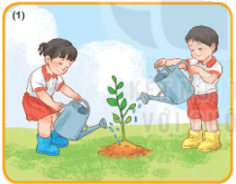
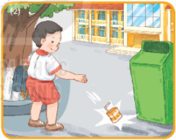

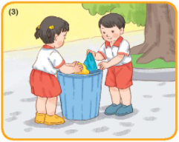
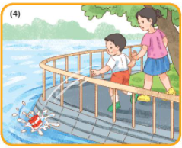
6
X
Quan sát các bức tranh dưới đây và cho biết việc làm nào tốt và việc làm nào chưa tốt ?
X

Slide 8
Tiết 4

Slide 9
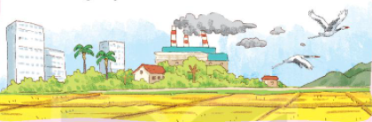
7
Nghe viết
Ao, hồ, đầm phải nhường chỗ cho nhà cao tầng, đường cao tốc và nhà máy. Cò chẳng còn nơi kiếm ăn. Thế là chúng bay đi.
Những chữ nào viết hoa? Vì sao?
Kết thúc câu có dấu gì?
Em hãy tìm từ dễ viết lẫn trong bài.
Khi viết chữ đầu dòng, ta lưu ý gì?

Slide 10
7
Nghe viết
̉
Ao, hồ, đầm ιải ηưŊg εỗ εo ηà cao Ǉầng,
đưŊg cao ǇǬ và ηà jáy. Cò εẳng cŜ wΠ kΗĞm ăn.
TǗı là εúng bay đi .

Slide 11
8
Chọn vần phù hợp thay cho ô vuông
a. ong hay ông ?
'
cánh đông trong suốt ước mong
zx
'
b.anh hay ênh ?
canh chim con kênh âm thanh

Slide 12
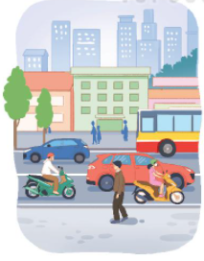
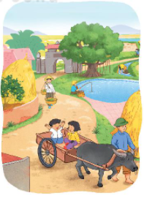
9
Em thích nông thôn hay thành phố ? Vì sao?
Nông thôn
Thành phố

Slide 14
